Slide 1
[6장] 키-값 저장소 설계
가상 면접 사례로 배우는 대규모 시스템 설계 기초
이민석 / unchaptered
https://inblog.ai/monthly-cs
https://github.com/monthly-cs/2024-03-system-design-interview-1

Slide 2
키-값 저장소
비관계형 데이터베이스
키는 주로 고유 식별자(Unique Identifier)
값은 문자열, 리스트, 객체, …

Slide 3
문제 이해 및 설계 범위 확정
키-값 쌍의 크기는 10KB
큰 데이터를 저장 가능
높은 가용성(High Availability)
높은 확장성(High Scalability)
데이터 일관성 수준은 조정이 가능해야함
응답 지연시간이 짧아야함

Slide 4
단일 서버 키-값 저장소
단일 서버 키-값 저장소
키-값 쌍 전체를 메모리에 해시 테이블로 저장
메모리 상한선 만큼의 용량의 제약이 있으며, 아래의 방법으로 해결 가능
데이터 압축
저장장소 이중화(메모리 + 디스크)

Slide 5
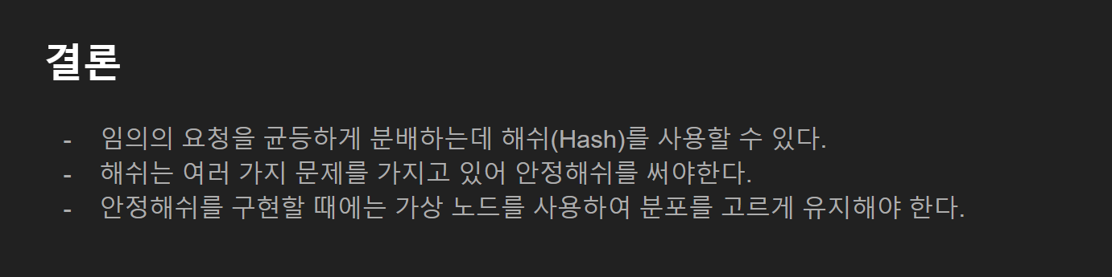
분산 서버 키-값 저장소
안정 해쉬 + 가상 노드
5장에서 언급한 안정 해쉬 + 가상 노드 기법을 이용해서 데이터를 분산 저장

Slide 6
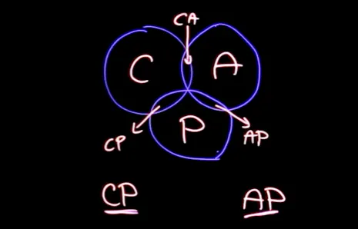
분산 서버 키-값 저장소
분산 시스템과 CAP 정리
아래 3가지 중에 2가지를 얻으려면, 1가지는 반드시 희생되어야 함
데이터 일관성(Consistency) : 모든 클라이언트는 어떤 노드에서든 같은 정보를 봐야함
가용성(Availability) : 일부 노드에 장애가 발생해도 항상 응답을 받을 수 있어야함
파티션 감내(Partition Tolerance) : 네트워크에 파티션이 생기더라도 시스템은 계속 동작해야함
https://inblog.ai/unchaptered/whats-cap-theorem-in-distributed-system-17681

Slide 7
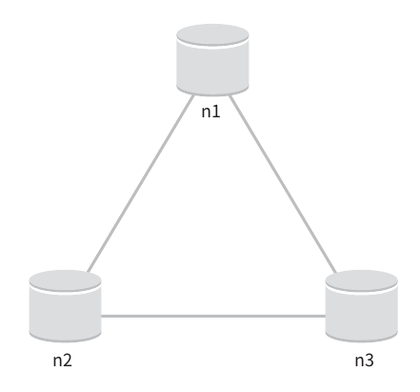
분산 서버 키-값 저장소 | CAP 정리
이상적 상태
이상적으로는 네트워크 파티션되는 상황이 절대로 일어나지 않을 것
Consistency | n1에 기록된 데이터는 자동으로 n2, n3에 저장됨
Availability
Partition Tolerance
https://velog.io/@bbkyoo/%EA%B0%80%EC%83%81-%EB%A9%B4%EC%A0%91-%EC%82%AC%EB%A1%80%EB%A1%9C-%EB%B0%B0%EC%9A%B0%EB%8A%94-%EB%8C%80%EA%B7%9C%EB%AA%A8-%EC%8B%9C%EC%8A%A4%ED%85%9C-%EC%84%A4%EA%B3%84-%EA%B8%B0%EC%B4%88-6%EC%9E%A5-%ED%82%A4-%EA%B0%92-%EC%A0%80%EC%9E%A5%EC%86%8C-%EC%84%A4%EA%B3%84

Slide 8
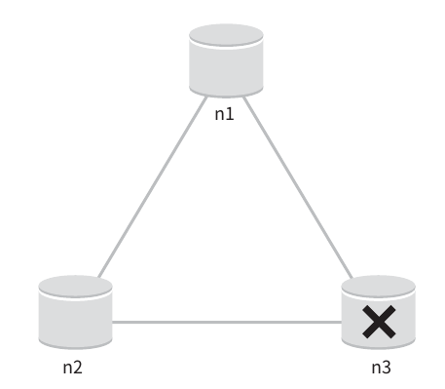
분산 서버 키-값 저장소 | CAP 정리
실세계의 분산 시스템
현실적으로는 네트워크 파티션을 피할 수 없음 그리고 네트워크 파티션은 Availability, Consistency에 영향을 미침
Consistency, Availability | 둘 중 하나 포기해야함
Partition Tolerance | 포기 불가
https://velog.io/@bbkyoo/%EA%B0%80%EC%83%81-%EB%A9%B4%EC%A0%91-%EC%82%AC%EB%A1%80%EB%A1%9C-%EB%B0%B0%EC%9A%B0%EB%8A%94-%EB%8C%80%EA%B7%9C%EB%AA%A8-%EC%8B%9C%EC%8A%A4%ED%85%9C-%EC%84%A4%EA%B3%84-%EA%B8%B0%EC%B4%88-6%EC%9E%A5-%ED%82%A4-%EA%B0%92-%EC%A0%80%EC%9E%A5%EC%86%8C-%EC%84%A4%EA%B3%84

Slide 9
분산 서버 키-값 저장소 | 시스템 컴포넌트 (1/6)
데이터 파티션
데이터를 어떻게 다양한 파티션에 분배할 것인가?
→ 안정 해쉬(Consistent Hash)를 사용해서 가능

Slide 10
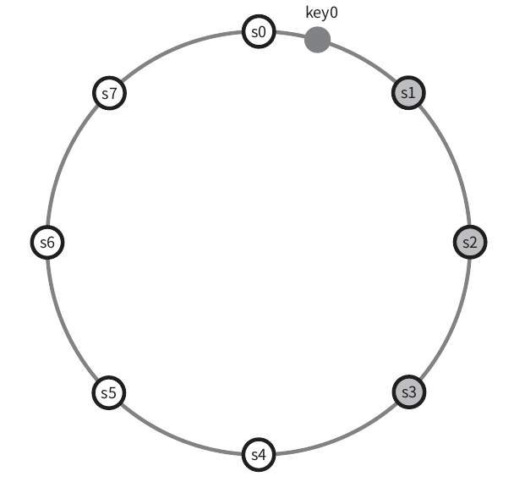
분산 서버 키-값 저장소 | 시스템 컴포넌트 (2/6)
데이터 다중화
임의의 키(K0)를 다수의 서버(S1, S2, S3)에 분할해야함
가상 노드(S1_a, S2_b, S3_c)일 경우에는 a,b,c가 모두 한 서버일 수 있음
이 부분은 주의해야함
https://velog.io/@bbkyoo/%EA%B0%80%EC%83%81-%EB%A9%B4%EC%A0%91-%EC%82%AC%EB%A1%80%EB%A1%9C-%EB%B0%B0%EC%9A%B0%EB%8A%94-%EB%8C%80%EA%B7%9C%EB%AA%A8-%EC%8B%9C%EC%8A%A4%ED%85%9C-%EC%84%A4%EA%B3%84-%EA%B8%B0%EC%B4%88-6%EC%9E%A5-%ED%82%A4-%EA%B0%92-%EC%A0%80%EC%9E%A5%EC%86%8C-%EC%84%A4%EA%B3%84

Slide 11
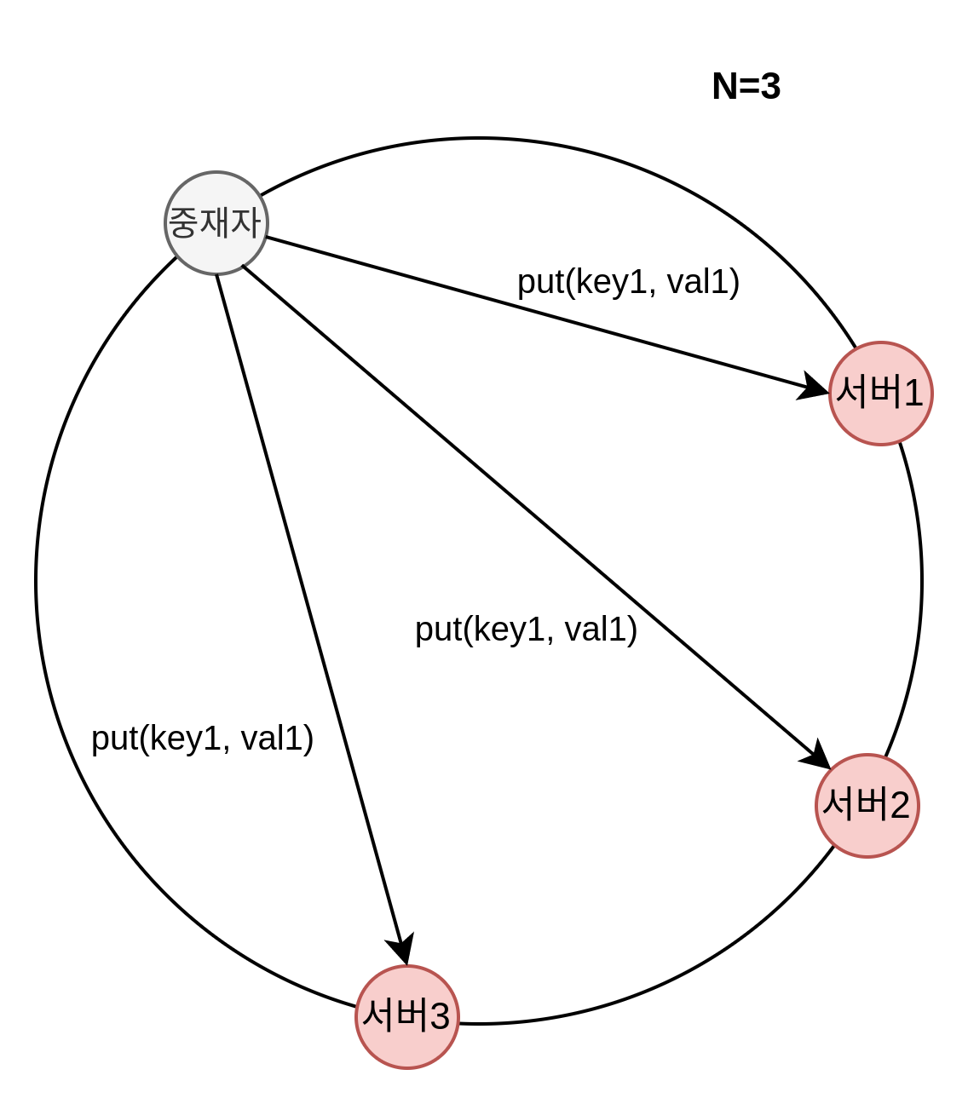
분산 서버 키-값 저장소 | 시스템 컴포넌트 (3/6)
데이터 일관성
다중화된 데이터는 적절히 동기화되어야 함 정족수의 합(Quorum Consensus) 프로토콜을 사용하면 읽기/쓰기에 일관성 보장 가능
N | 사본 갯수
W | 쓰기 연산에 대한 정족수쓰기 연산에 대한 정족수
R | 읽기 연산에 대한 정족수
https://velog.io/@bbkyoo/%EA%B0%80%EC%83%81-%EB%A9%B4%EC%A0%91-%EC%82%AC%EB%A1%80%EB%A1%9C-%EB%B0%B0%EC%9A%B0%EB%8A%94-%EB%8C%80%EA%B7%9C%EB%AA%A8-%EC%8B%9C%EC%8A%A4%ED%85%9C-%EC%84%A4%EA%B3%84-%EA%B8%B0%EC%B4%88-6%EC%9E%A5-%ED%82%A4-%EA%B0%92-%EC%A0%80%EC%9E%A5%EC%86%8C-%EC%84%A4%EA%B3%84

Slide 12
분산 서버 키-값 저장소 | 시스템 컴포넌트 (3-1/6) | 데이터 일관성
일관성 모델
키-값 저장소를 설계할 때, 고려해야 할 요소
강한 일관성 : 가장 최근에 갱신된 결과를 반드시 반환
약한 일관성 : 가장 최근에 갱신된 결과를 반환하지 못할 수 있음
최종 일관성 : 갱신된 결과들이 결국에는 모든 사본에 반영이 됨

Slide 13
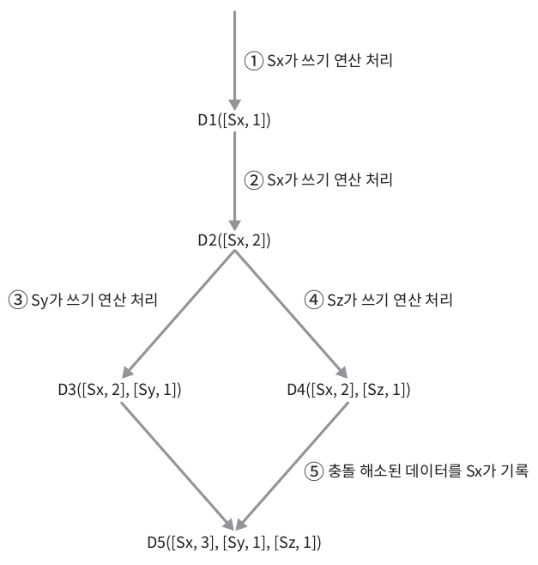
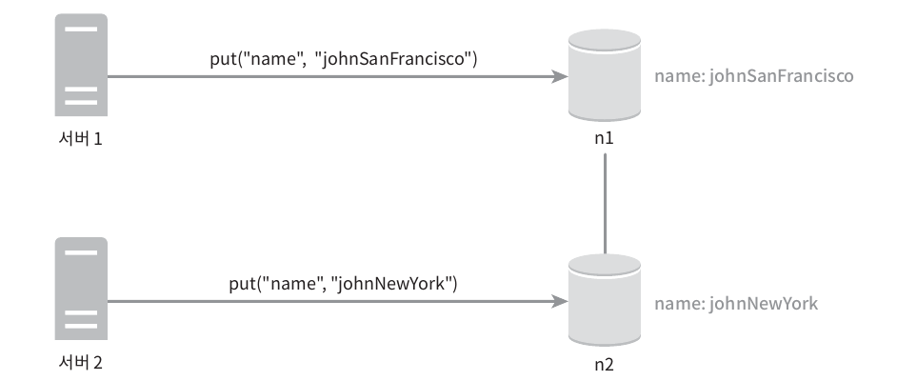
분산 서버 키-값 저장소 | 시스템 컴포넌트 (3-2/6) | 데이터 일관성
비 일관성 해소 기법 : 데이터 버저닝과 벡터 사계
쓰기 작업에 대해서 높은 가용성(HA)보장
https://velog.io/@bbkyoo/%EA%B0%80%EC%83%81-%EB%A9%B4%EC%A0%91-%EC%82%AC%EB%A1%80%EB%A1%9C-%EB%B0%B0%EC%9A%B0%EB%8A%94-%EB%8C%80%EA%B7%9C%EB%AA%A8-%EC%8B%9C%EC%8A%A4%ED%85%9C-%EC%84%A4%EA%B3%84-%EA%B8%B0%EC%B4%88-6%EC%9E%A5-%ED%82%A4-%EA%B0%92-%EC%A0%80%EC%9E%A5%EC%86%8C-%EC%84%A4%EA%B3%84

Slide 14
분산 서버 키-값 저장소 | 시스템 컴포넌트 (3-3/6) | 데이터 일관성
장애 처리
우선 장애 감지(Failure Detection)과 장애 해소(Failure Resolution)의 대책이 필요
전체적으로 장애를 어떻게 감지할것인지
장애를 어떻게 해소할 것인지

Slide 15
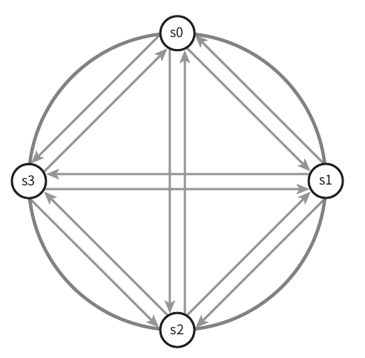
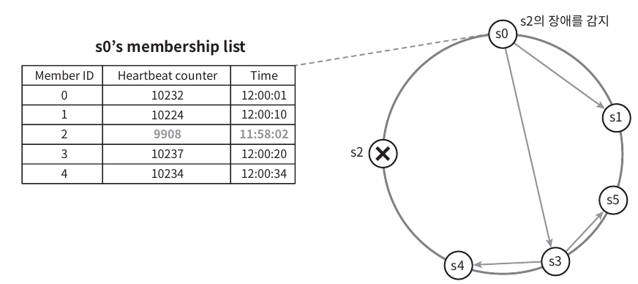
분산 서버 키-값 저장소 | 시스템 컴포넌트 (3-4/6) | 데이터 일관성
장애 감지
멀티캐스킹 (Multicasting)
https://velog.io/@bbkyoo/%EA%B0%80%EC%83%81-%EB%A9%B4%EC%A0%91-%EC%82%AC%EB%A1%80%EB%A1%9C-%EB%B0%B0%EC%9A%B0%EB%8A%94-%EB%8C%80%EA%B7%9C%EB%AA%A8-%EC%8B%9C%EC%8A%A4%ED%85%9C-%EC%84%A4%EA%B3%84-%EA%B8%B0%EC%B4%88-6%EC%9E%A5-%ED%82%A4-%EA%B0%92-%EC%A0%80%EC%9E%A5%EC%86%8C-%EC%84%A4%EA%B3%84
분산형 장애 감지 (Decentralized Failure Detection)

Slide 16
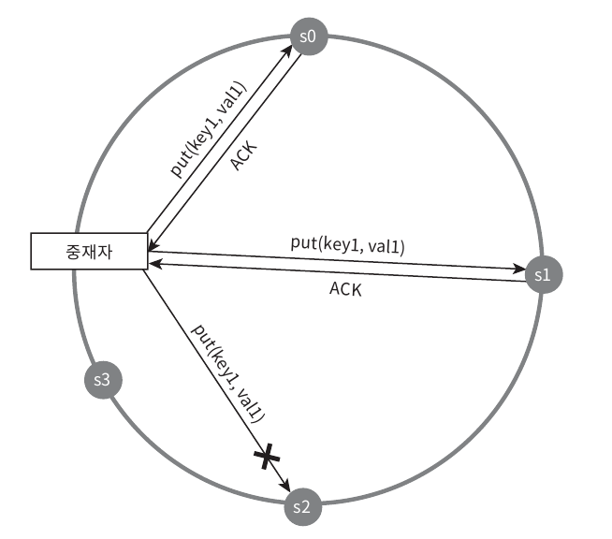
분산 서버 키-값 저장소 | 시스템 컴포넌트 (3-5/5) | 데이터 일관성 | 장애 감지 (1/3)
일시적 장애 처리
엄격한 정족수 : 일시적 장애 발생 시, 쓰기/읽기를 중단
느슨한 정족수 : 데이터 다중화를 하면서, 일부 쓰기 작업이 실패 시, 성공한 노드에 단서 후 임시 위탁(Hint Handoff)
https://velog.io/@bbkyoo/%EA%B0%80%EC%83%81-%EB%A9%B4%EC%A0%91-%EC%82%AC%EB%A1%80%EB%A1%9C-%EB%B0%B0%EC%9A%B0%EB%8A%94-%EB%8C%80%EA%B7%9C%EB%AA%A8-%EC%8B%9C%EC%8A%A4%ED%85%9C-%EC%84%A4%EA%B3%84-%EA%B8%B0%EC%B4%88-6%EC%9E%A5-%ED%82%A4-%EA%B0%92-%EC%A0%80%EC%9E%A5%EC%86%8C-%EC%84%A4%EA%B3%84

Slide 17
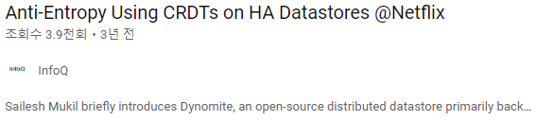
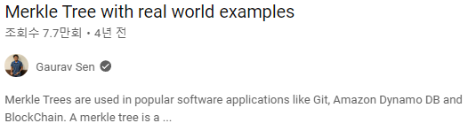
분산 서버 키-값 저장소 | 시스템 컴포넌트 (3-6/6) | 데이터 일관성 | 장애 감지 (2/3)
영구 장애 처리
반-엔트로피 프로토콜을 사용하여 동기화 + 머클 트리 알고리즘 사용
반-엔트로피 프로토콜 (Anti Entropy Protocol)
머클 트리 (Mukle Tree)
https://youtu.be/JirCwLXlH_c?si=fAHqX2fYJTaXidry
https://youtu.be/qHMLy5JjbjQ?si=rdzdQqVdhobwPVLA

Slide 18
분산 서버 키-값 저장소 | 시스템 컴포넌트 (3-6/6) | 데이터 일관성 | 장애 감지 (3/3)
데이터 센터 장애 처리
데이터를 여러 데이터 센터에 다중화하는 처리 필요
마스터가 다운되면 슬레이브가 승격되는 처리 필요

Slide 19
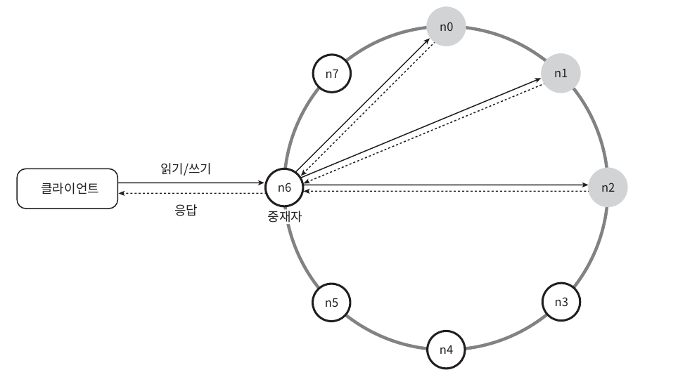
분산 서버 키-값 저장소 | 시스템 컴포넌트 (5/6)
시스템 아키텍처 다이어그램
정족수의 합 프로토콜으로 데이터 일관성을 유지
모든 노드는 같은 책임을 지며, SPoF가 없음
단순한 읽기/쓰기 담당
분산형 장애 감지 기술을 사용하며, 일시적 장애는 느슨한 정족수의 합 프로토콜로 영구적 장애는 반-엔트로피 프로토콜에 머클 트리로 복원
단순한 프록시(Proxy)
다수의 물리적인 지역에 분산할 필요가 있음
모든 노드들은 해쉬 링 위에 존재
https://velog.io/@bbkyoo/%EA%B0%80%EC%83%81-%EB%A9%B4%EC%A0%91-%EC%82%AC%EB%A1%80%EB%A1%9C-%EB%B0%B0%EC%9A%B0%EB%8A%94-%EB%8C%80%EA%B7%9C%EB%AA%A8-%EC%8B%9C%EC%8A%A4%ED%85%9C-%EC%84%A4%EA%B3%84-%EA%B8%B0%EC%B4%88-6%EC%9E%A5-%ED%82%A4-%EA%B0%92-%EC%A0%80%EC%9E%A5%EC%86%8C-%EC%84%A4%EA%B3%84

Slide 20
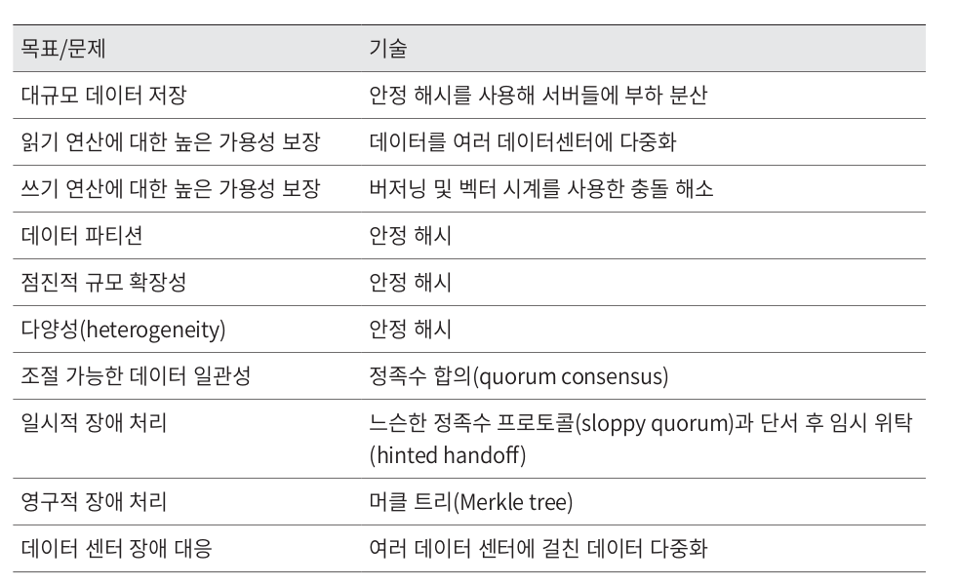
분산 서버 키-값 저장소 | 시스템 컴포넌트 (6/6)
요약
https://velog.io/@bbkyoo/%EA%B0%80%EC%83%81-%EB%A9%B4%EC%A0%91-%EC%82%AC%EB%A1%80%EB%A1%9C-%EB%B0%B0%EC%9A%B0%EB%8A%94-%EB%8C%80%EA%B7%9C%EB%AA%A8-%EC%8B%9C%EC%8A%A4%ED%85%9C-%EC%84%A4%EA%B3%84-%EA%B8%B0%EC%B4%88-6%EC%9E%A5-%ED%82%A4-%EA%B0%92-%EC%A0%80%EC%9E%A5%EC%86%8C-%EC%84%A4%EA%B3%84

Slide 21
감사합니다.

